Slide 1
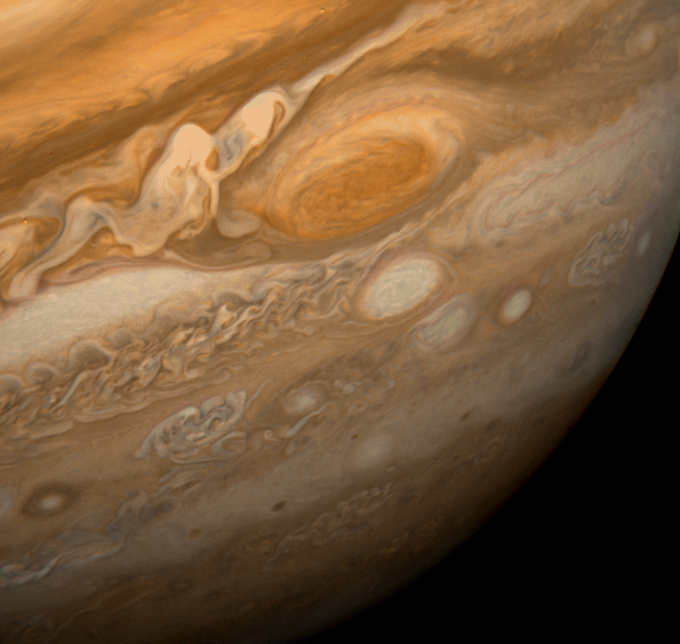

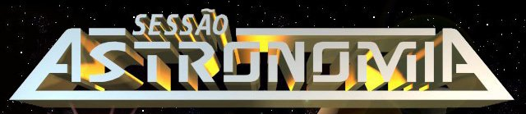
A MAIOR TEMPESTADE DO SISTEMA SOLAR
José Roberto Moreto

Slide 2
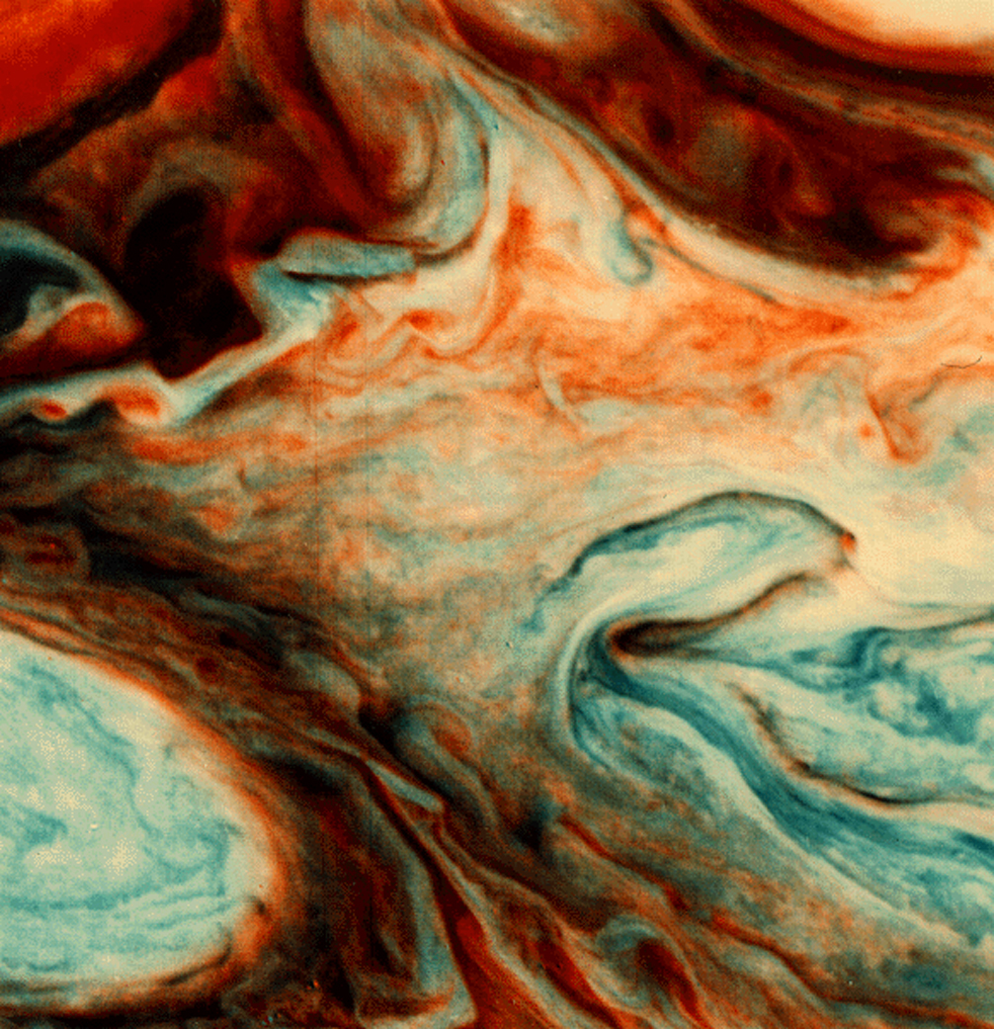
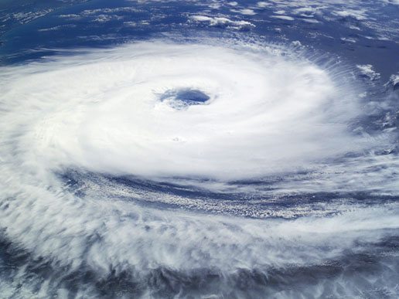
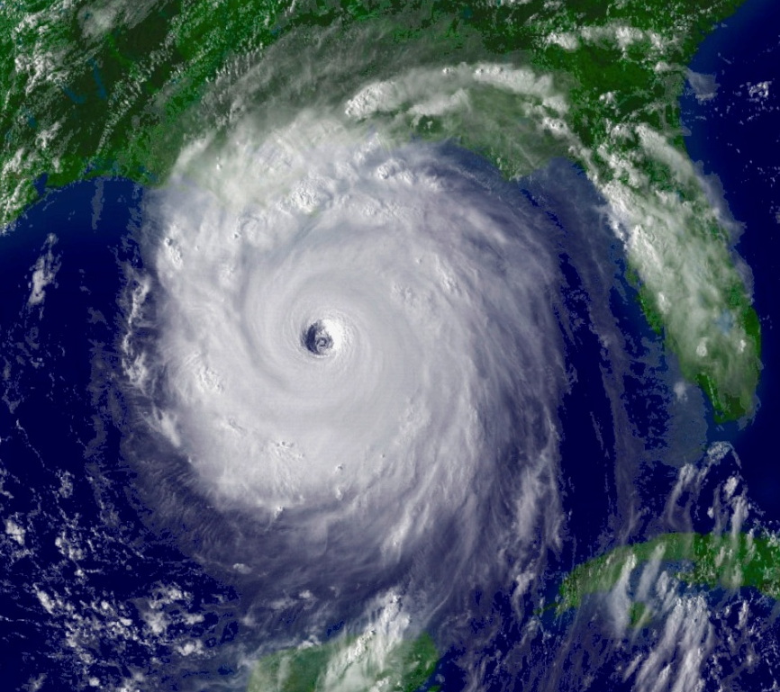
Tempestades
Furacão Catarina, Brasil 2004
Crédito: NASA/International Space Station crew
Furacão Katrina, EUA 2005
Fonte: http://www.katrina.noaa.gov/

Slide 3
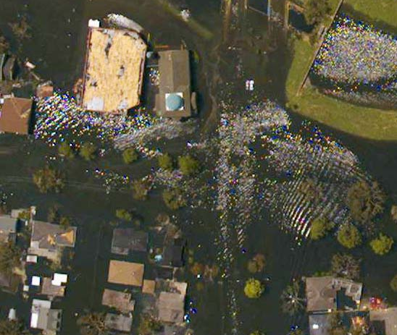
Tempestades
Furacão Katrina
US$ 156,650,004
US$ 2,2 bi
1836 mortos
135 desaparecidos
New Orleans, Atingida pelo furacão Katrina imagem obtida em vôo panoramico em 31 de Agosto de 2005.
Fonte: http://www.katrina.noaa.gov/aerial/aerial.html

Slide 4
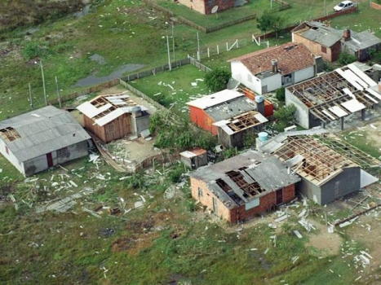
Tempestades
Furacão Catarina
R$ 211.474.277,30
35.000 Imóveis danificados
15.000 desabrigados
13 mortos
Danos provocados pelo furacão Catarina
Fonte:http://www.grupocorreiodosul.com.br/jornal/colunistas/rolandochristiancoelho/catarinaseteanosdepois/

Slide 5
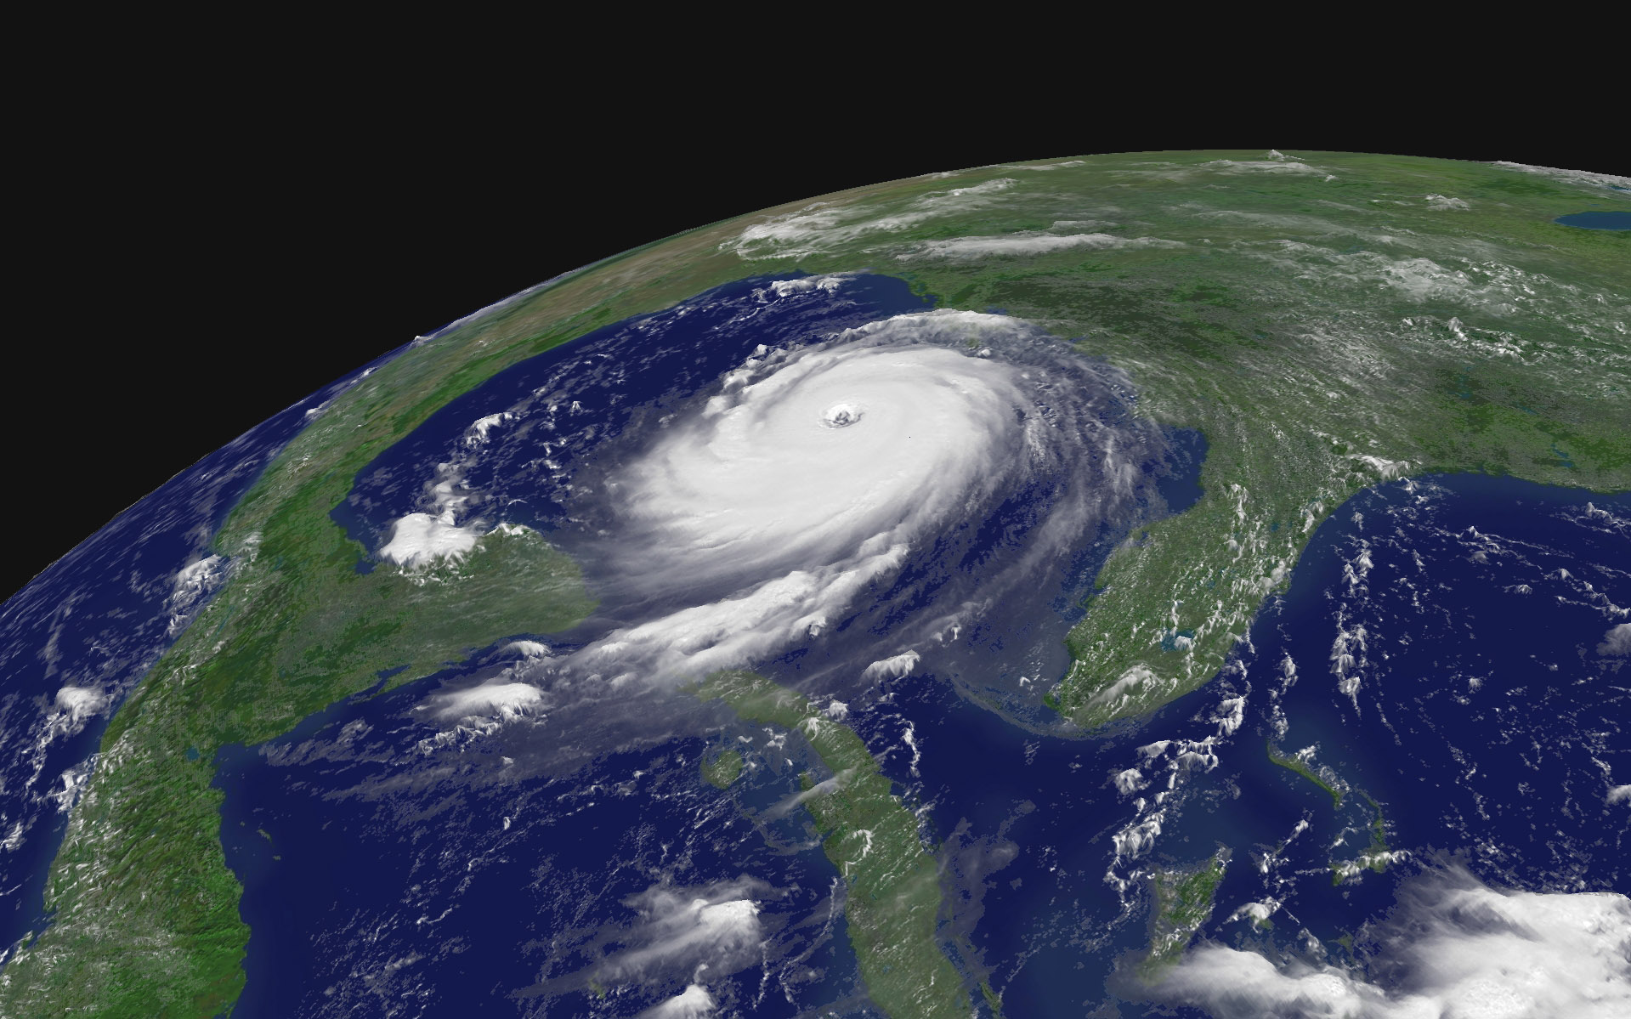
Tempestades
Formação do furação Katrina, imagem obtida por satelite.
Fonte: http://www.katrina.noaa.gov/satellite/satellite.html

Slide 6
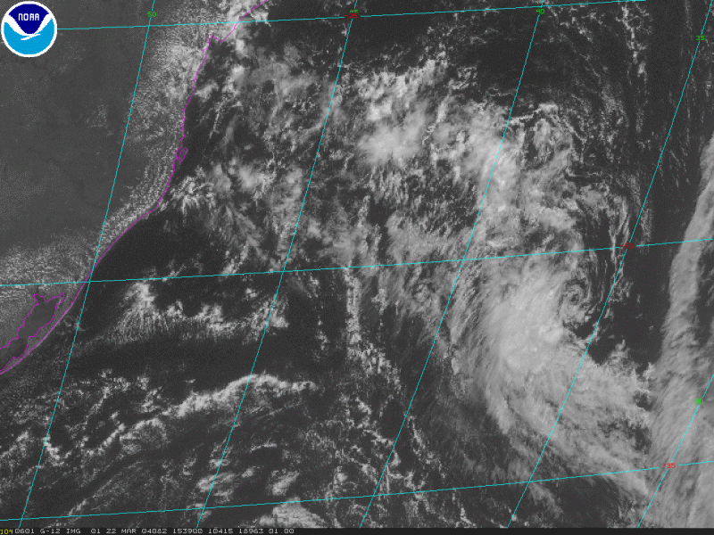
Tempestades
Evolução do ciclone extra-tropical Catarina, 22 à 28 de Março de 2004.
Fonte: http://www.ssd.noaa.gov/PS/TROP/catarina.html

Slide 7
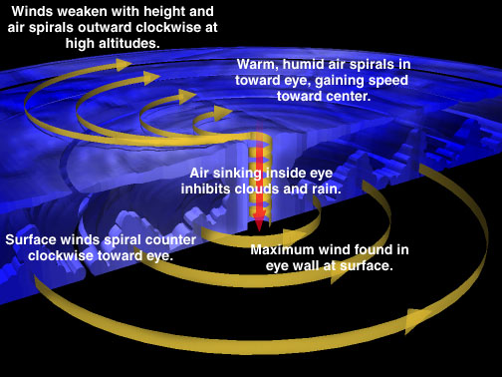
Ciclones
Anatomia de um furacão
Fonte: http://www.windows2universe.org/earth/images/hurricane_formation_jpg_image.html

Slide 8

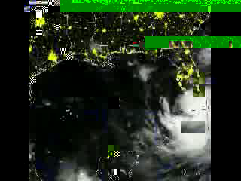
Ciclones

Slide 9
Dinâmica Atmosférica
Circulação do vapor de água na atmosfera terrestre
Créditos: NASA

Slide 10
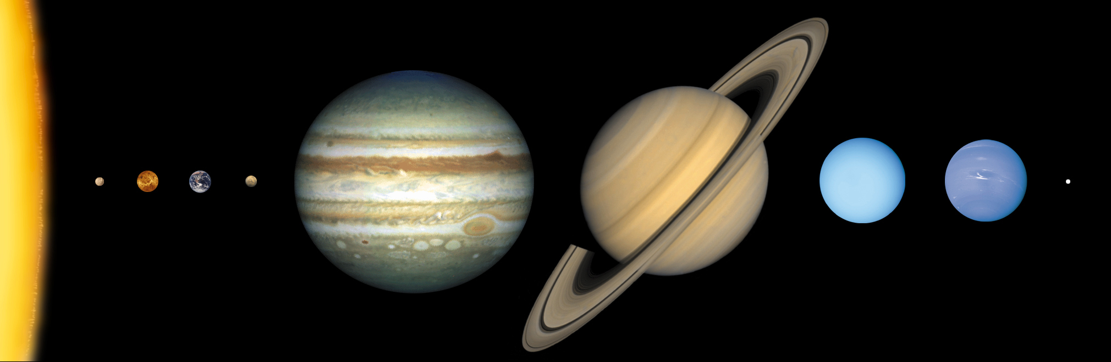
Compreendendo a Dinâmica Atmosférica
Crédito: Lunar and Planetary Institute

Slide 11
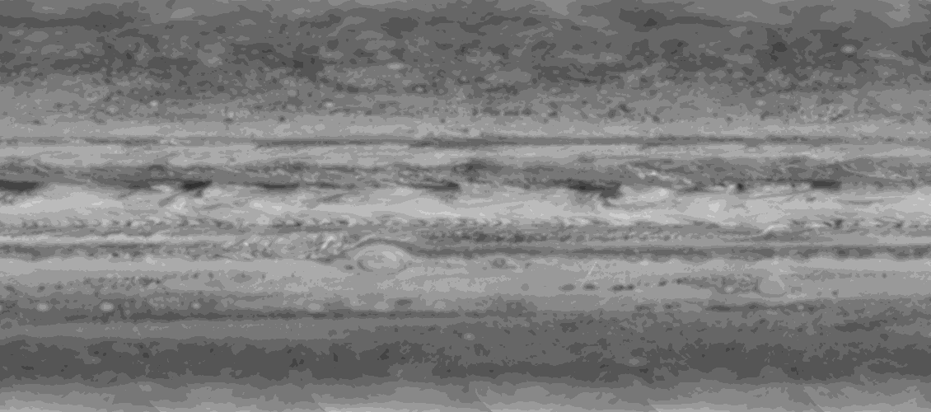
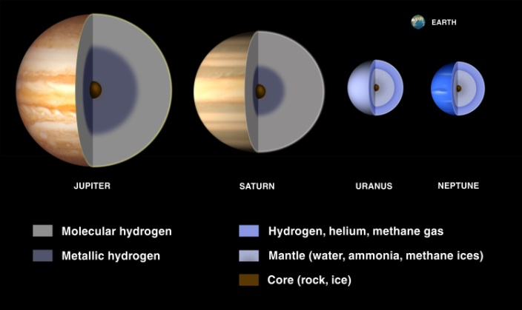
Atmosfera Joviana
Terra
Atmosfera de Júpiter
Créditos: University of Arizona

Slide 12
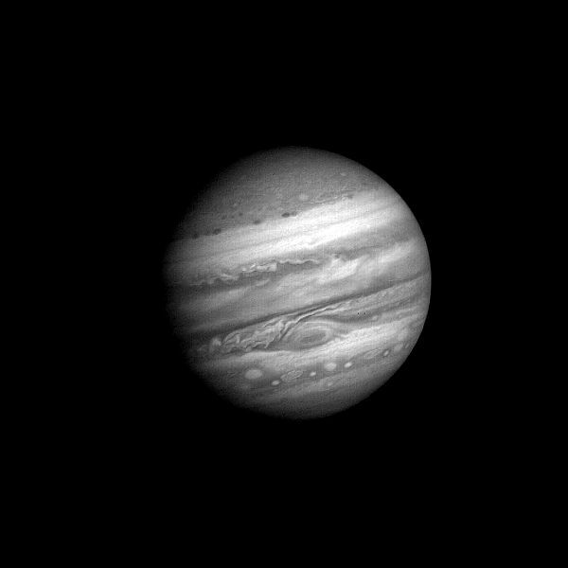
Missões Espaciais
Voyager Blue Movie, 3 de Fevereiro de 1979
Créditos: NASA Planetary Photojournal

Slide 13
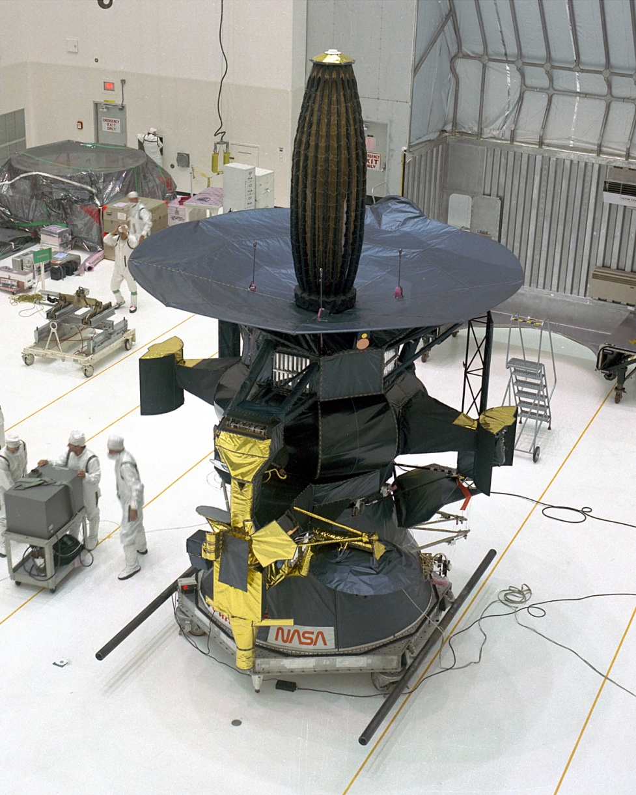
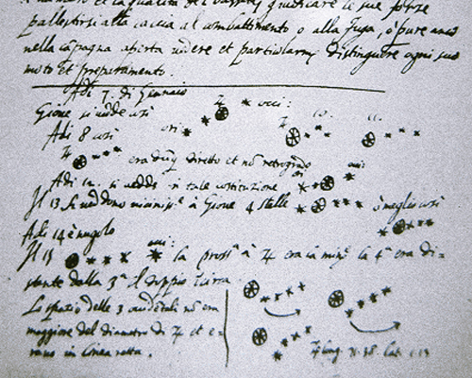
Missão Galileu
Preparação para o lançamento da sonda Galileu, 3 de Agosto de 1989.
Créditos: NASA
Anotações de Galileu, 7 de Janeiro de 1610
Créditos: The Galileo Project

Slide 14
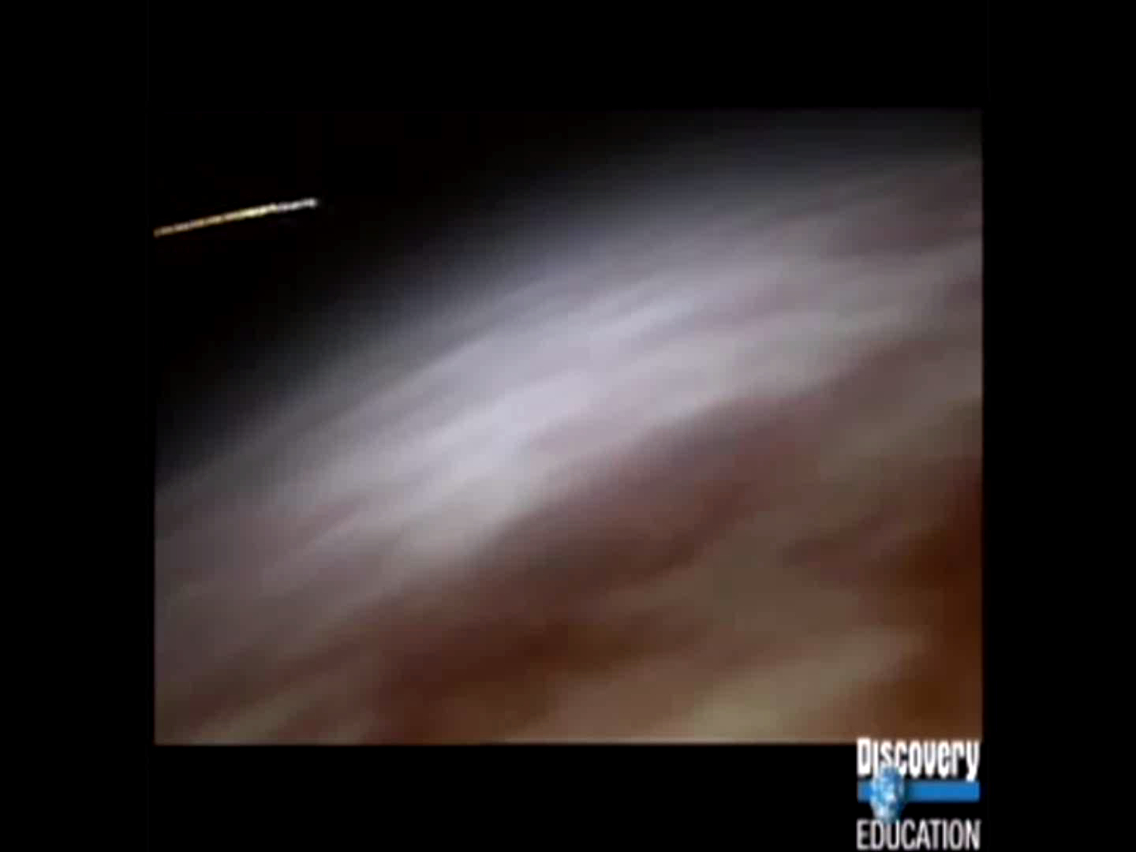
Missão Galileu

Slide 15

Composição de Júpiter
Interior dos planetas gasosos
Créditos: Lunar and Planetary Institute

Slide 16
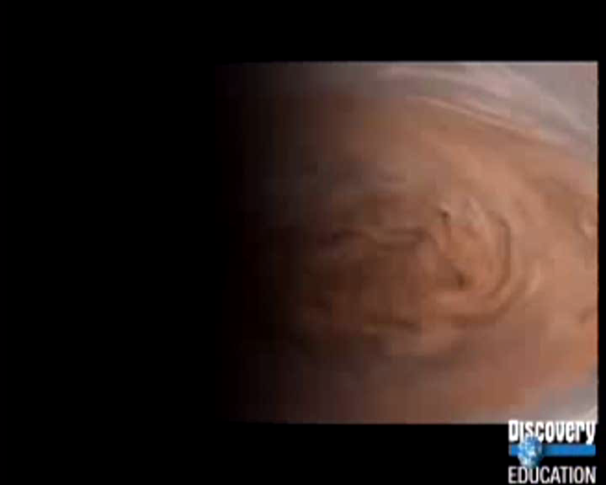
Tempestades em Júpiter

Slide 17
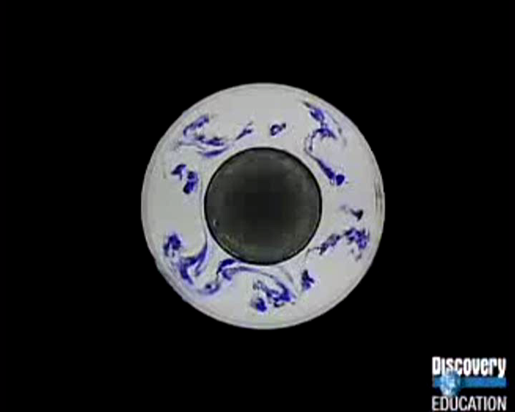
Formação dos Ciclone e Anti-Ciclones

Slide 18
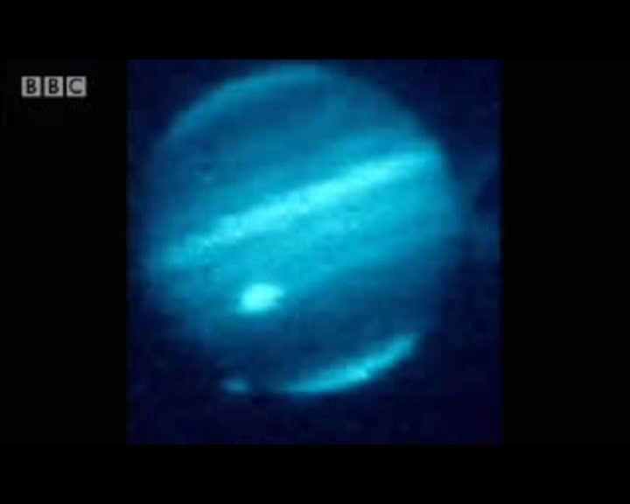
Formação dos Ciclone e Anti-Ciclones

Slide 19
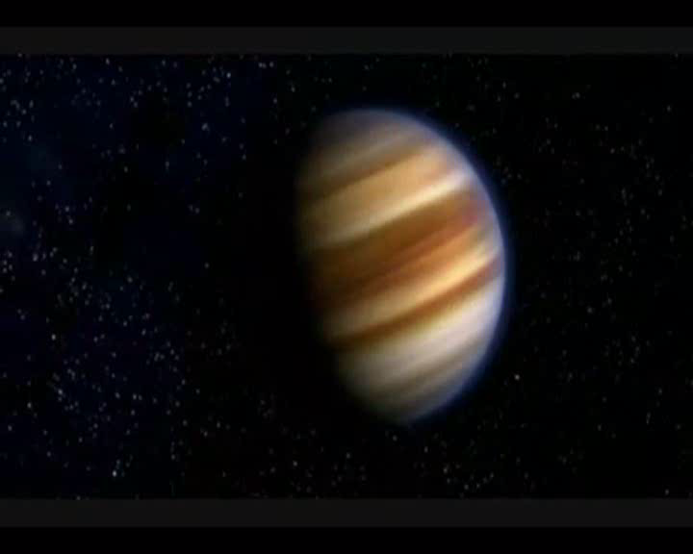
Formação dos Ciclone e Anti-Ciclones

Slide 20
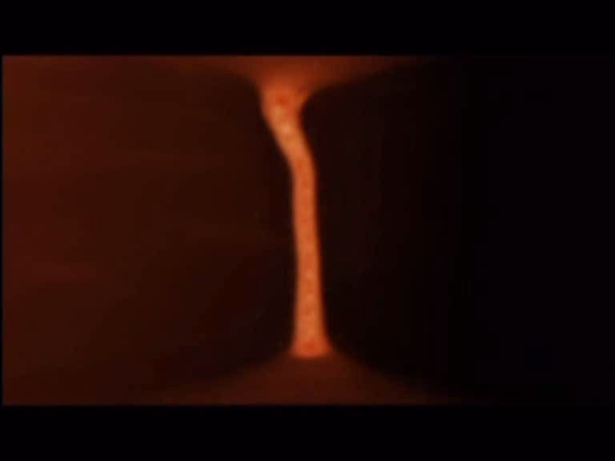
Persistência dos ciclones e anti-ciclones

Slide 21
Persistência dos ciclones e anti-ciclones

Slide 22
Conhecimento Superficial

Slide 23
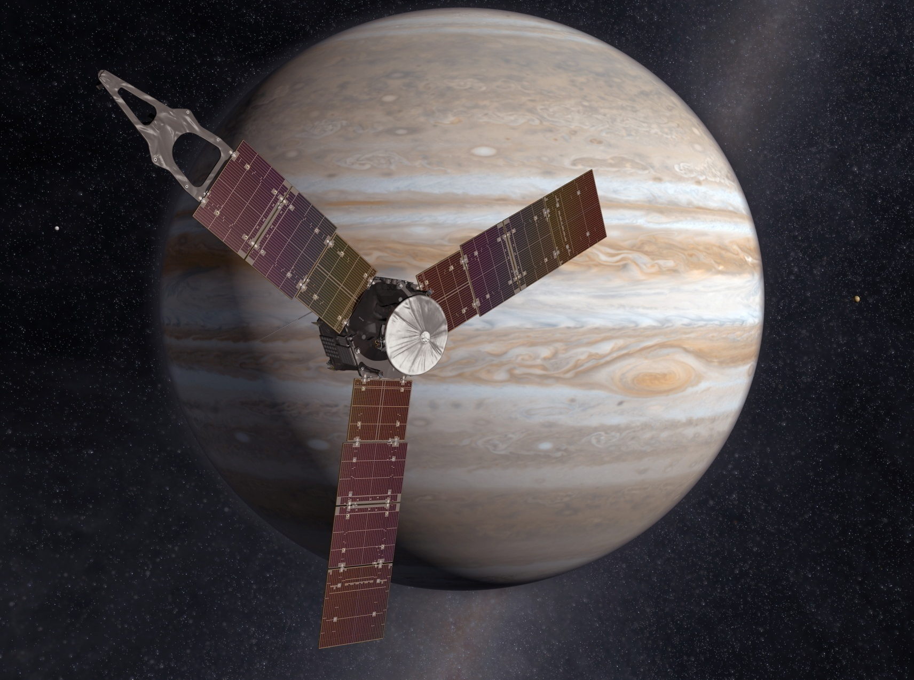
Missão Juno
Crédito: NASA

Slide 24
Obrigado

Slide 25
Efeito Coriolis

